Slide 1


Microcontrôleur expérience
Choix des microcontrôleurs utilisables :
Arduino MKR zero
Feather M0 Adalogger

Slide 2
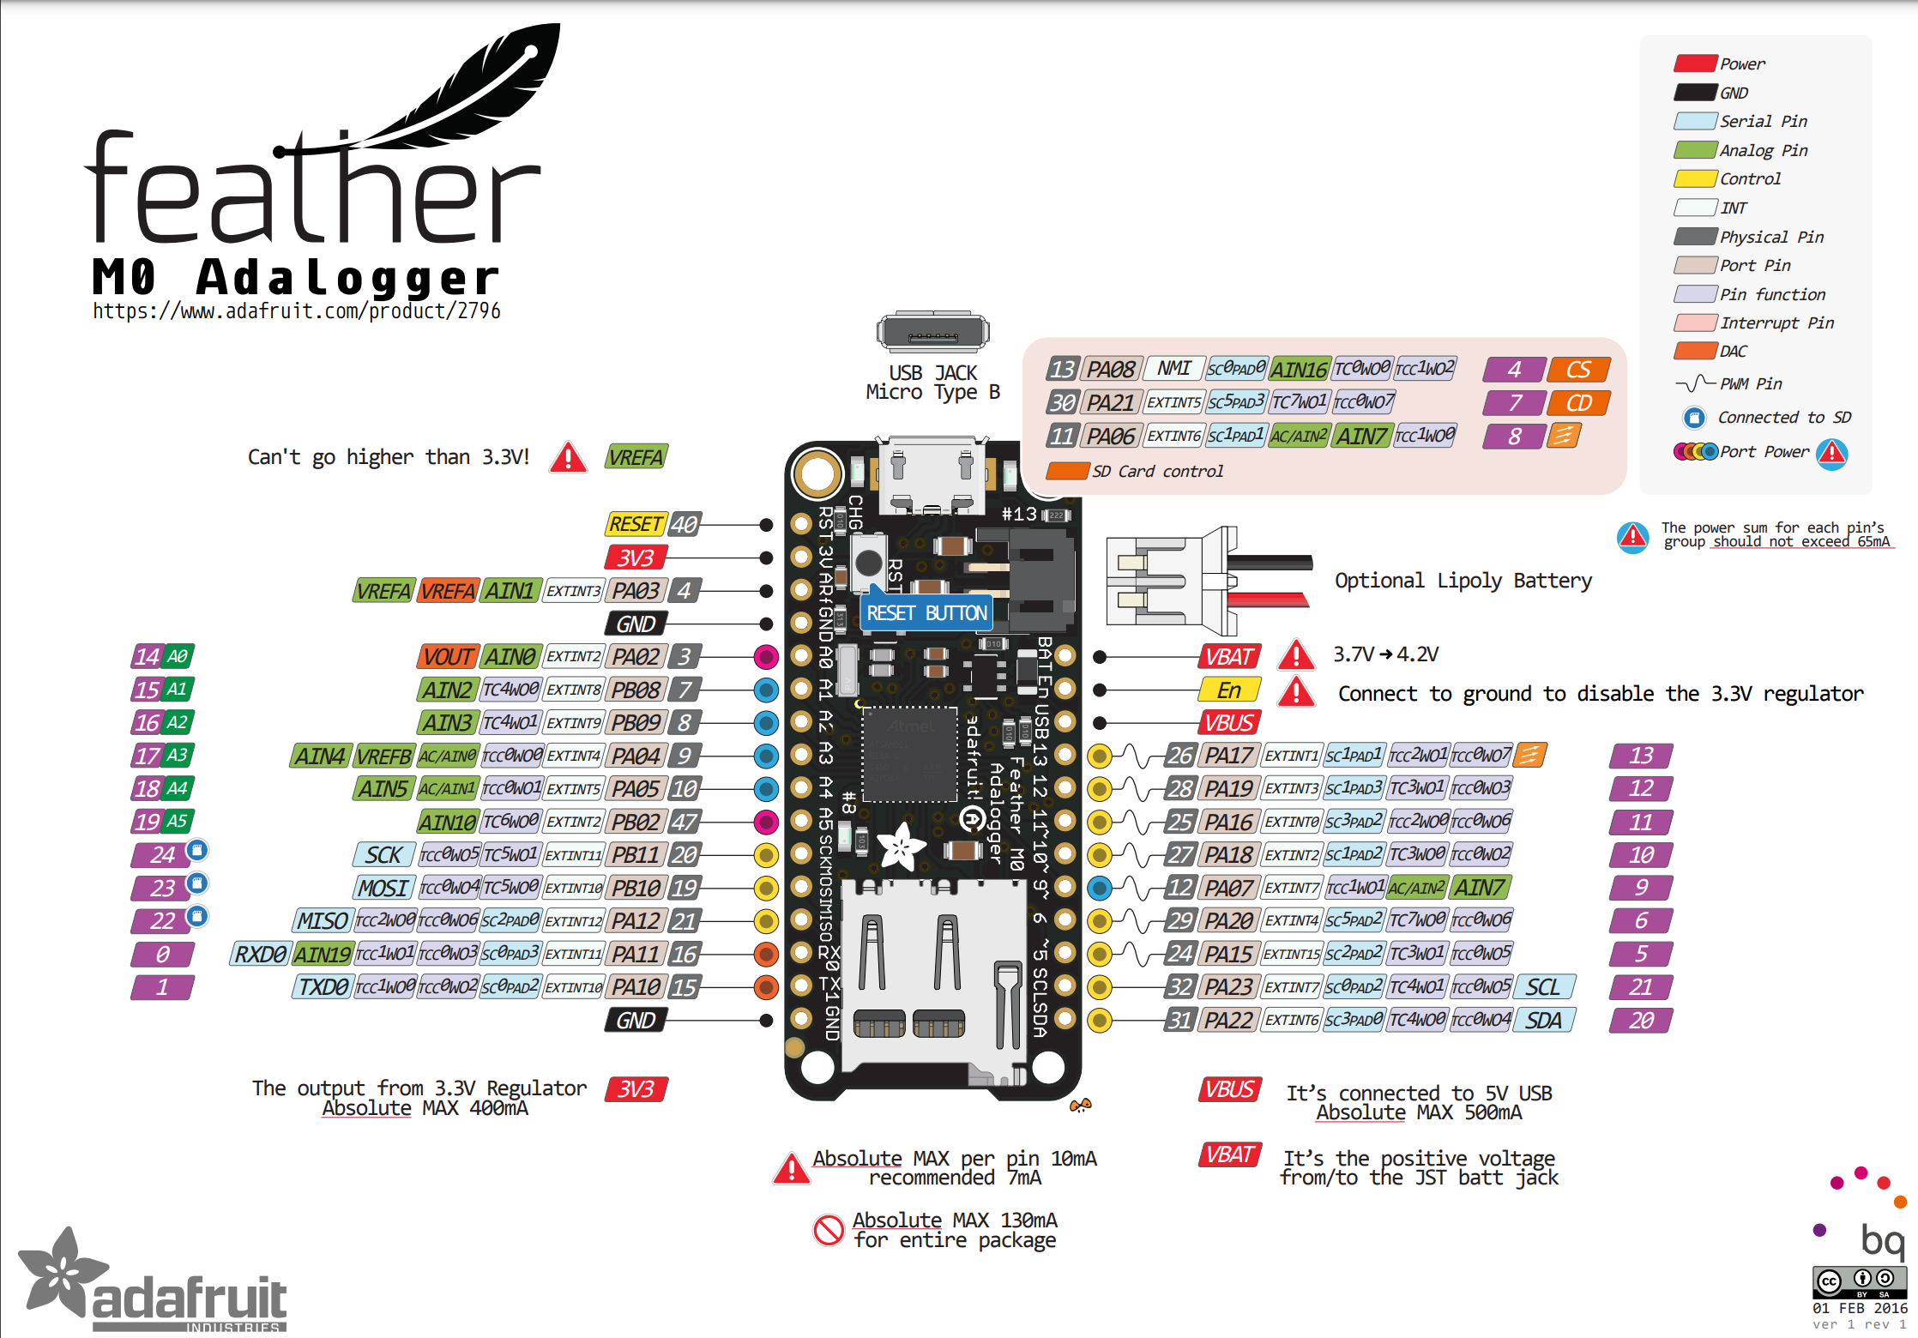

Microcontrôleur expérience
Feather M0 Adalogger

Slide 3
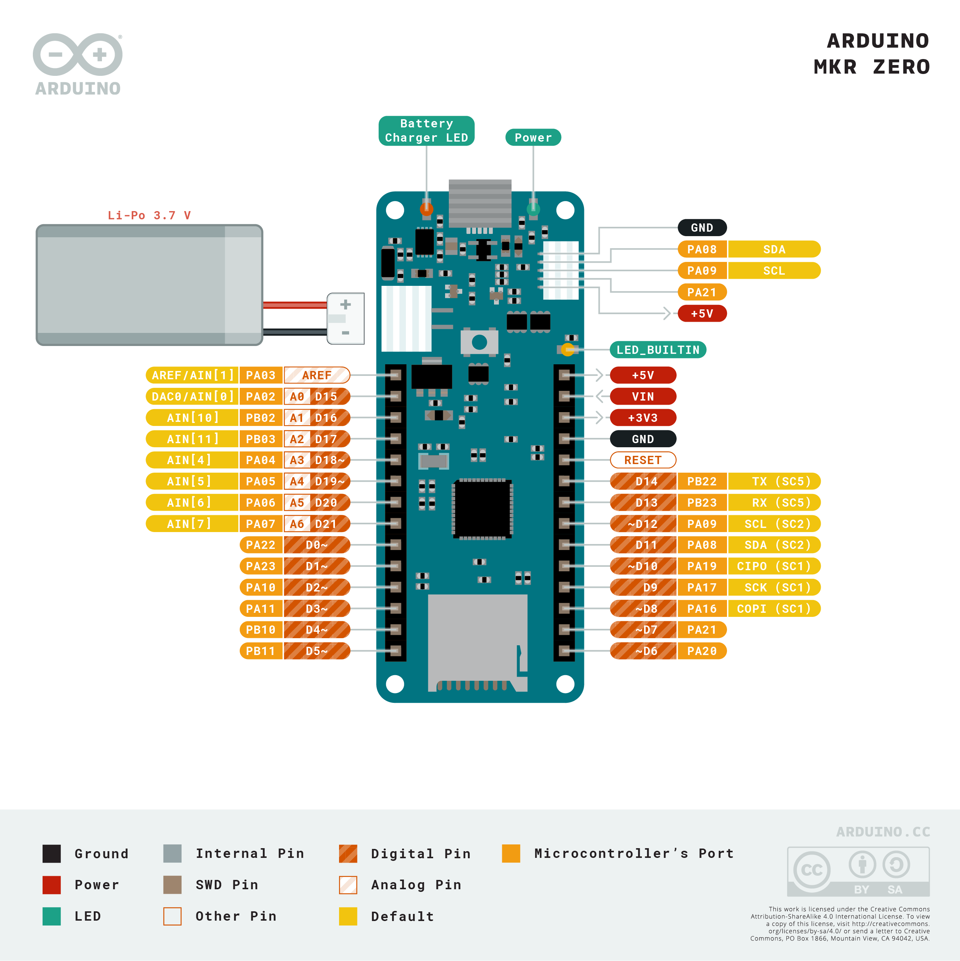
Microcontrôleur expérience
Arduino MKR zero

